Slide 1
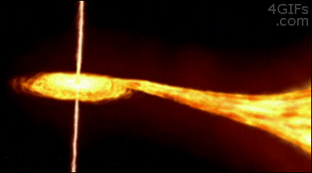
Temos o amanhã para a Ciência?

Slide 2
Ontem a Ciência deixou lições/ações,
hoje é o momento dela salvar os vivos,
mas teremos nossa Ciência para o amanhã?
Oc. Prof. Dr. Vandick da Silva Batista
Universidade Federal de Alagoas
PELD-APACCAL PPG-DIBICT

Slide 3
O ontem passou e deixou lições
CNPq criado em 1951
Base jurídica da Pós-graduação definida em 1965
FNDCT criado em 1969

Slide 4
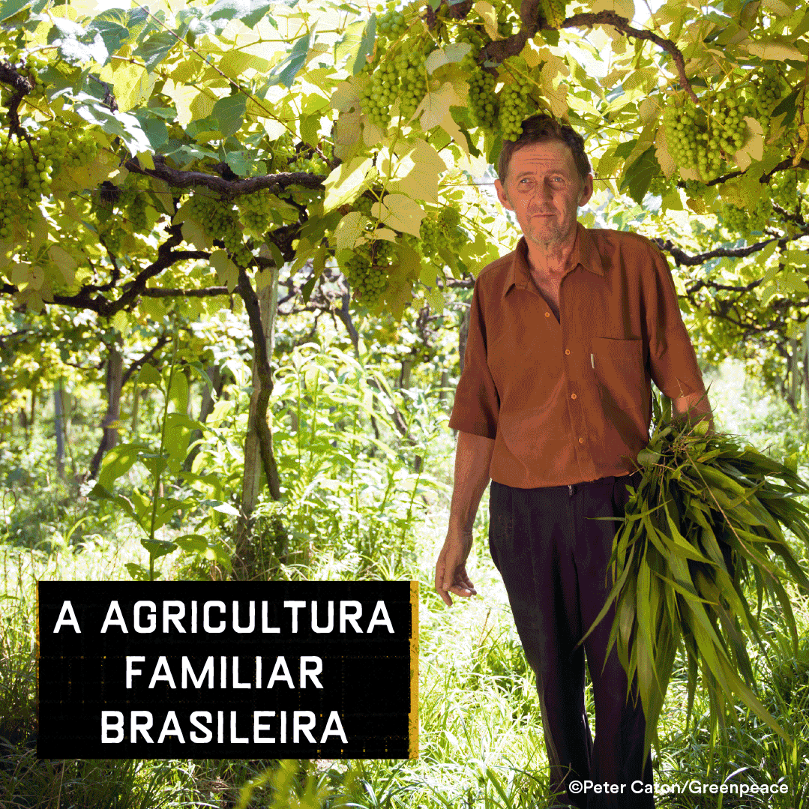
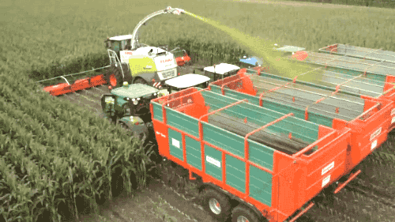
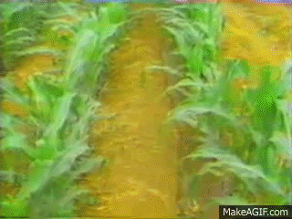
O hoje é o momento dos vivos
C&T no agronegócio
C&T na agricultura familiar
https://i.makeagif.com/media/2-24-2015/Cr1nUj.gif
https://www.greenpeace.org/static/planet4-brasil-stateless/2019/07/6262159b-3.gif
https://reygif.com/media/7/uso-de-internet-en-diferentes-horas-del-dia-a-nivel-mundial-91566.gif

Slide 5
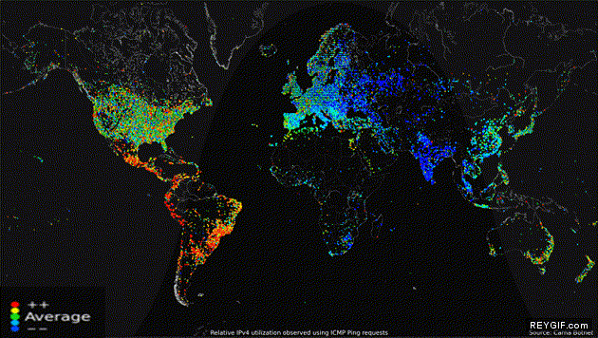
O hoje é o momento dos vivos
ORIGEM:
Rede internacional (USA, UK, FR & outros) desde 1960 para ter protocolos TCP/IP apenas na década de 70
Internet, uma invenção acadêmica
Fortíssimo suporte financeiro governamental
https://reygif.com/media/7/uso-de-internet-en-diferentes-horas-del-dia-a-nivel-mundial-91566.gif

Slide 6
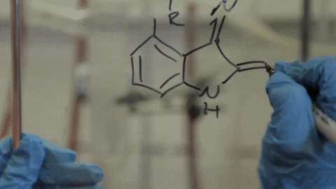
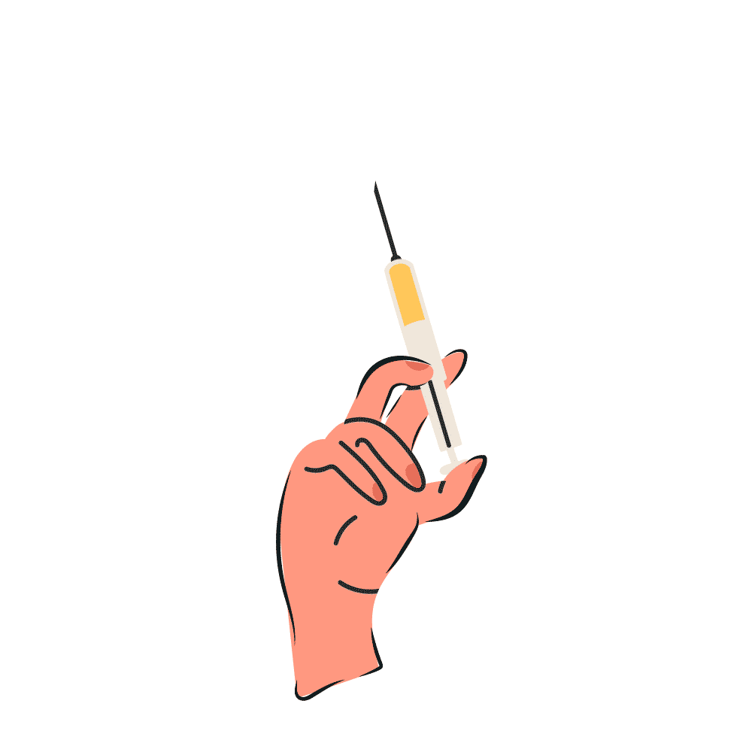

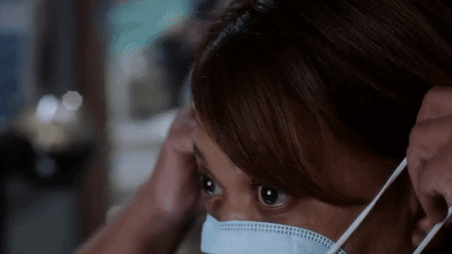
O hoje é o momento dos vivos
Vacina, conquista desde o século 17, salvando vidas na revolução do século XXI
Máscaras rusticas desde século 6, mas aperfeiçoada desde século 19 considerando o movimento Browniano
https://www.telessaude.unifesp.br/images/noticias/covid.gif
https://media.giphy.com/media/DDWYeYpXla7BRL7oD8/giphy.gif
https://media.giphy.com/media/HoYvkclW6qd2T6VGTW/giphy.gif
https://media.giphy.com/media/3fk0i2VKOX1TEZQbcJ/giphy.gif
https://www.immune.org.nz/vaccines/vaccine-development/brief-history-vaccination#:~:text=Edward%20Jenner%20is%20considered%20the,first%20smallpox%20vaccine%20was%20developed.

Slide 7
Temos Ciência para o amanhã?
Evolução da arrecadação não executada dos recursos do FNDCT
IPEA_DISET_2021 82 - Previsão de arrecadação de recursos do fundo nacional de desenvolvimento científico e tecnológico (FNDCT) para o período 2021-2024

Slide 8
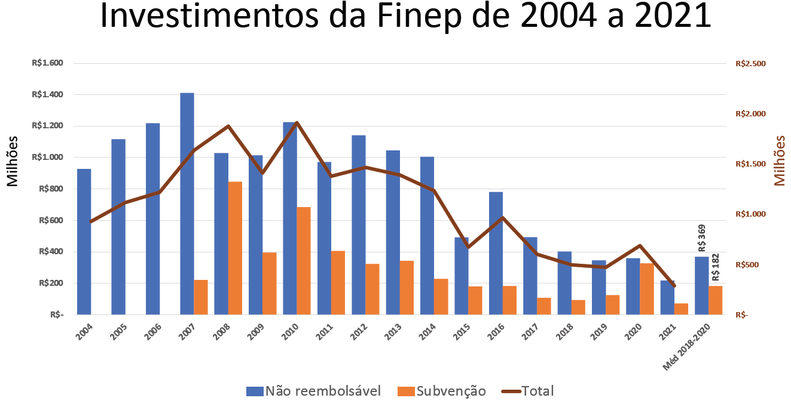
Temos Ciência para o amanhã?
O FNDCT é peça de ficção?
Ou
É estratégia para um País em desenvolvimento?
Fonte: CONFAP, via https://geocapes.capes.gov.br/geocapes/; (http://dadosabertos.cnpq.br/pt_BR/organization/cnpq; (http://www.finep.gov.br/transparencia-finep/projetos-contratados-e-valores-liberados

Slide 9
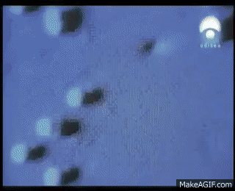
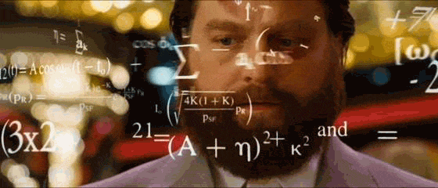
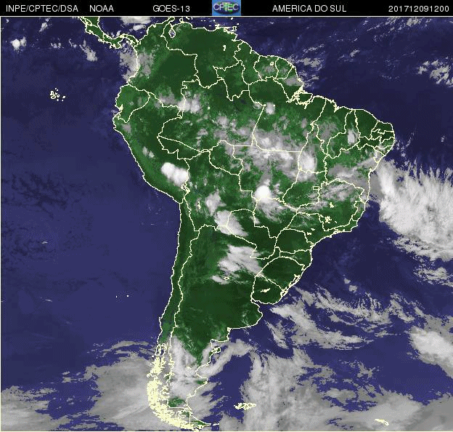
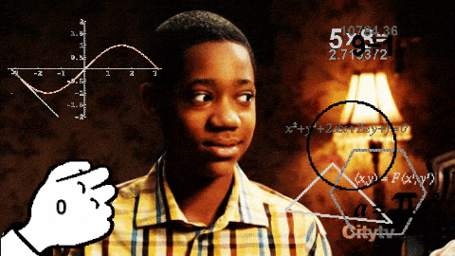
Teremos Ciência para o amanhã?
Novos materiais, tecnologias e modelos climáticos e de produção sustentável
Base para remédios, transportes, comunicação, climatologia, e energia entre outros na física, química, biologia
https://d3q93wnyp4lkf8.cloudfront.net/revista/post_images/3824/6bb823b2b56b7fb2ea0d303e8271e197c5f5b396.gif?1503417035
https://media.giphy.com/media/xUOxeXbmrEwU0T106A/giphy.gif
https://i.makeagif.com/media/3-08-2017/FbgFe-.gif
http://paineira.usp.br/aun/wp-content/uploads/eYOAGXR.gif

Slide 10
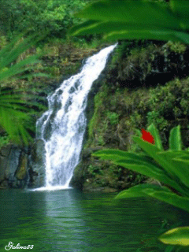

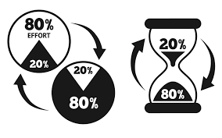
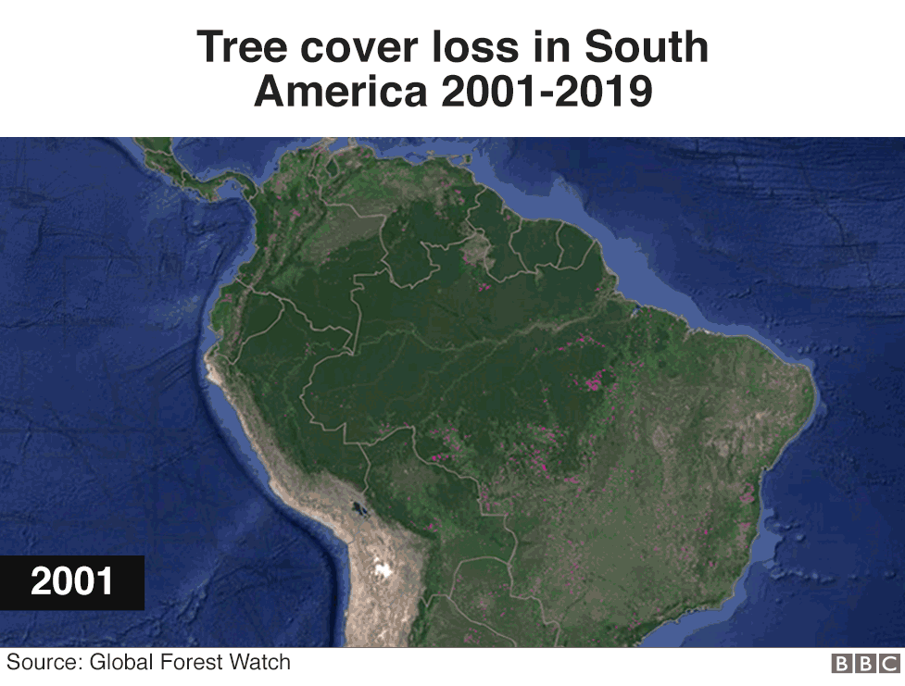

Temos Ciência para o amanhã?
Usar produtivamente sem esgotar
Gestão e eficiência: modelo burocrático e sistêmico, entre outros
Base para vendas de produtos e serviços, ensino, política, administração, e saúde mental entre outros na antropologia, psicologia, sociologia, história.
https://adamhardingwillis.com/ibm-resource-management
https://news.files.bbci.co.uk/include/newsspec/26373-amazon-threats/assets/app-project-assets/img/infographics/gif-tree-loss-en.gif?v=1.0.131
https://i.pinimg.com/originals/8e/99/20/8e9920c284d86f61dce2325ec3608c7a.gif
https://static.wixstatic.com/media/833077_08cbaf772f5a4374b1f468c856386551~mv2.gif

Slide 11
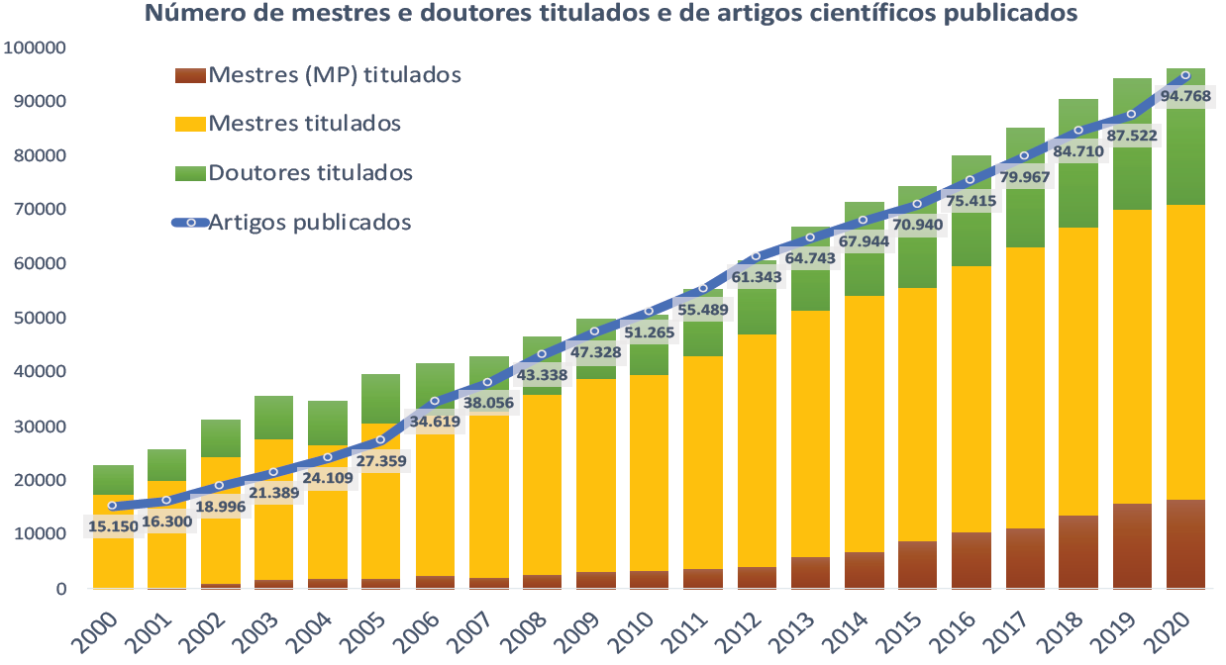
Temos Ciência para o amanhã?
Uma potência em crescimento com evolução evidente, com contribuições na vida real e na produtividade.
Fonte: CONFAP, via https://geocapes.capes.gov.br/geocapes/; (http://dadosabertos.cnpq.br/pt_BR/organization/cnpq; (http://www.finep.gov.br/transparencia-finep/projetos-contratados-e-valores-liberados

Slide 12
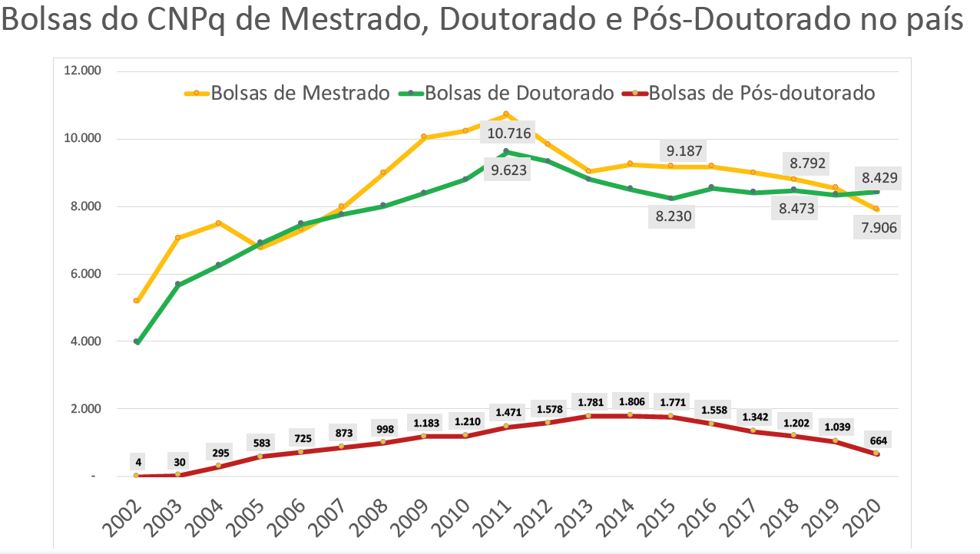
Temos Ciência para o amanhã?
Uma potência comprometida que se auto sabota com retirada de incentivos ao estudo
Fonte: CONFAP, via https://geocapes.capes.gov.br/geocapes/; (http://dadosabertos.cnpq.br/pt_BR/organization/cnpq; (http://www.finep.gov.br/transparencia-finep/projetos-contratados-e-valores-liberados

Slide 13
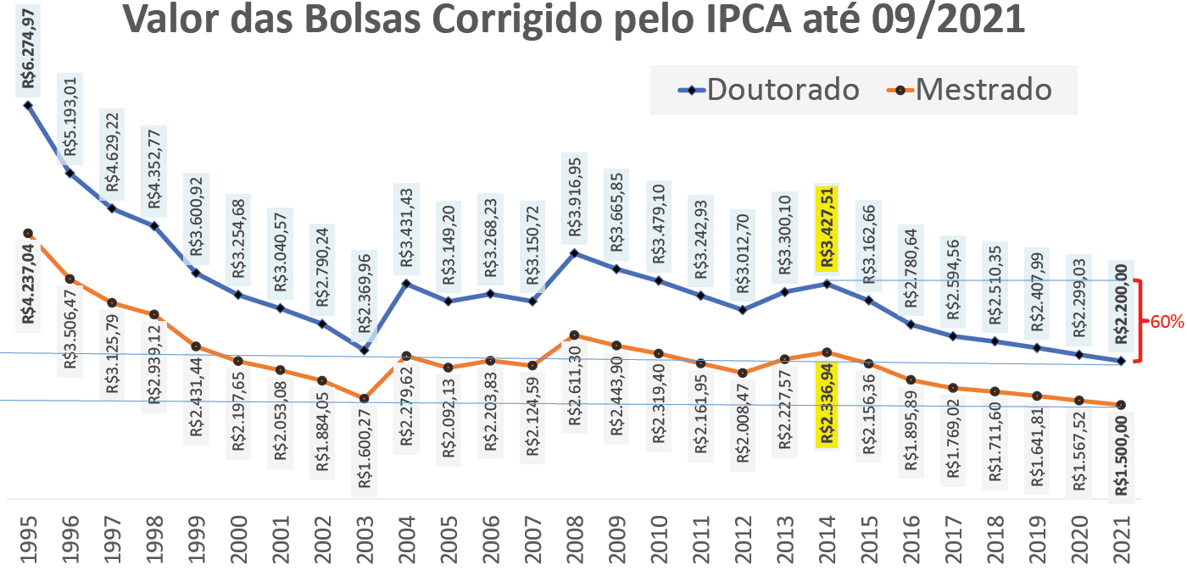
Temos Ciência para o amanhã?
Que se auto sabota ao dar uma bolsa pouco maior que o salário mínimo para um profissional gerar conhecimento! Sem direitos que não o de aprender para produzir
Auto sabota saúde, economia, educação, gestão, e outros. Viramos a república das fofocas e não das evidências.
Fonte: CONFAP, via https://geocapes.capes.gov.br/geocapes/; (http://dadosabertos.cnpq.br/pt_BR/organization/cnpq; (http://www.finep.gov.br/transparencia-finep/projetos-contratados-e-valores-liberados

Slide 14
Como terra devastada, recursos são exauridos, estabilidade e previsibilidade foram para o espaço

Slide 15
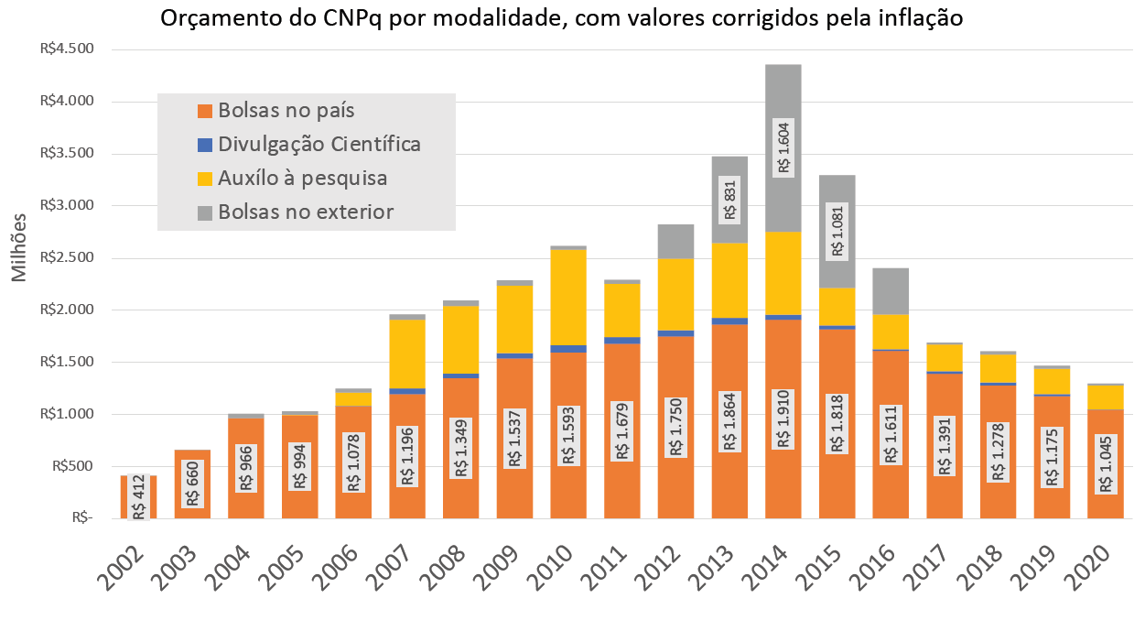
Temos Ciência para o amanhã?
CNPq, a casa do pesquisador já tinha perdido muito, perdeu as portas, as janelas, as paredes e agora 635 milhões que ajudariam a manter o operacional.
Estamos virando pesquisadores sem teto!
Fonte: CONFAP, via https://geocapes.capes.gov.br/geocapes/; (http://dadosabertos.cnpq.br/pt_BR/organization/cnpq; (http://www.finep.gov.br/transparencia-finep/projetos-contratados-e-valores-liberados

Slide 16


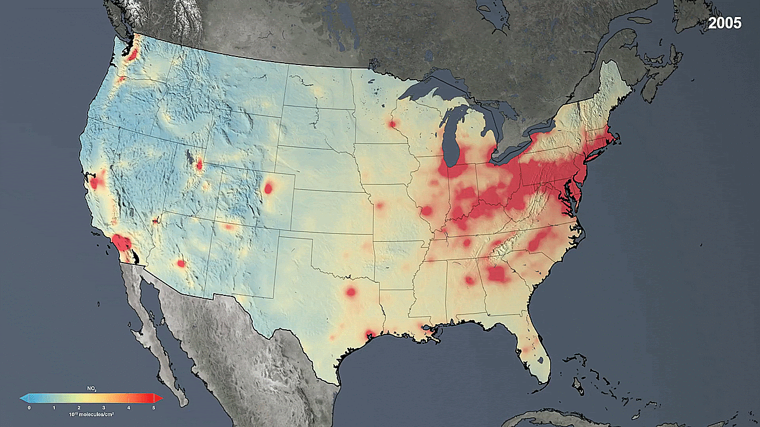
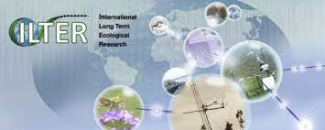
Há esperança?
Temos Ciência para o amanhã?
Um amanhã de curta ou longa duração?
https://harvardforest.fas.harvard.edu/sites/default/files/Five-scenario-lg.gif
https://climatereanalyzer.org/clim/animations/scycle/World_ERAI_T2_scycle.gif
https://vividmaps.com/changes-in-concentration-of-nitrogen/

Slide 17
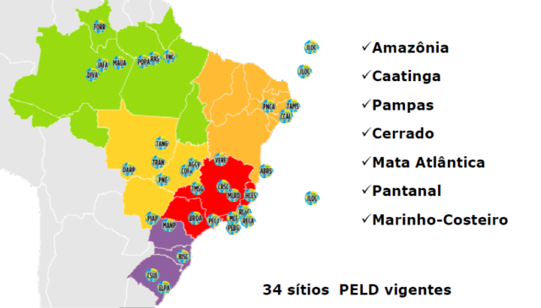











Temos Ciência para o amanhã?
Um amanhã de curta ou longa duração?
Socioambiental

Slide 18
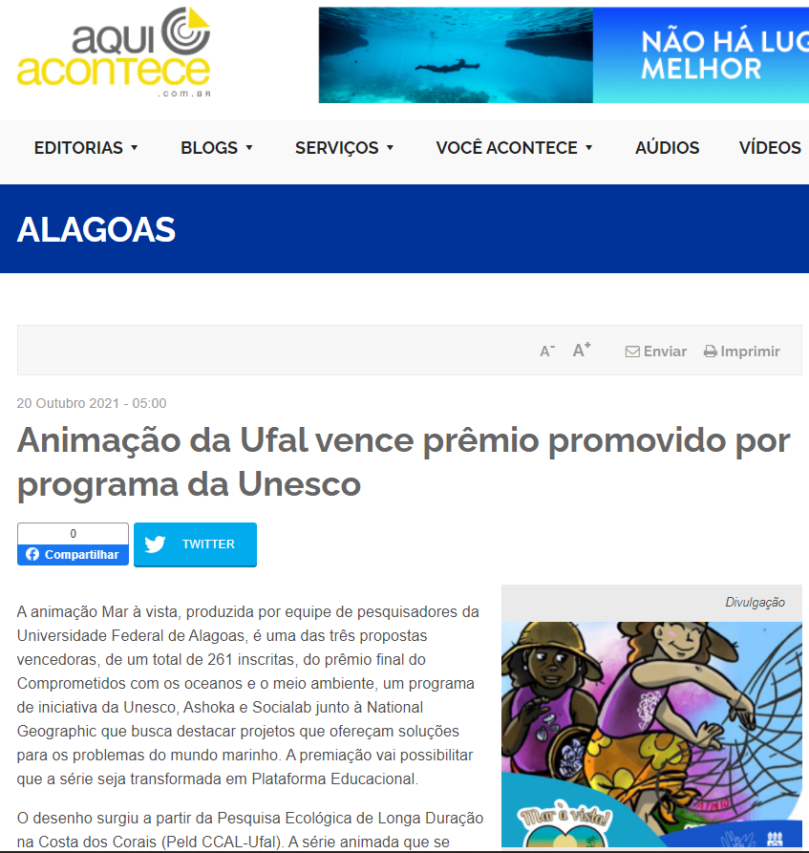
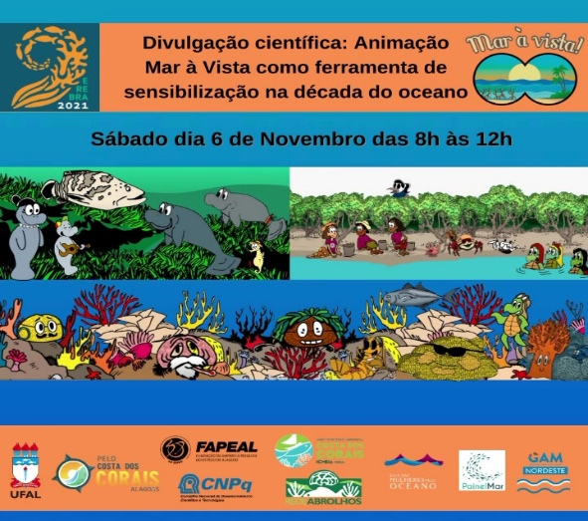
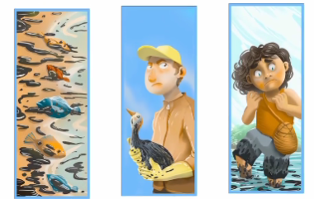
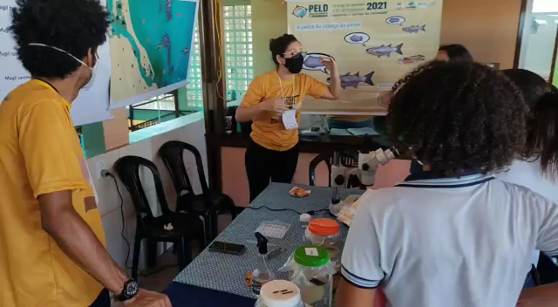



Temos Ciência para o amanhã?
PELD Óleo
Monitoramento com Ação com comunidades
Um amanhã de curta ou longa duração?
Mar a vista
Iniciativa premiada
PELD é comunidade
Levando conhecimento aos municípios
https://www.facebook.com/peldccalagoas/

Slide 19
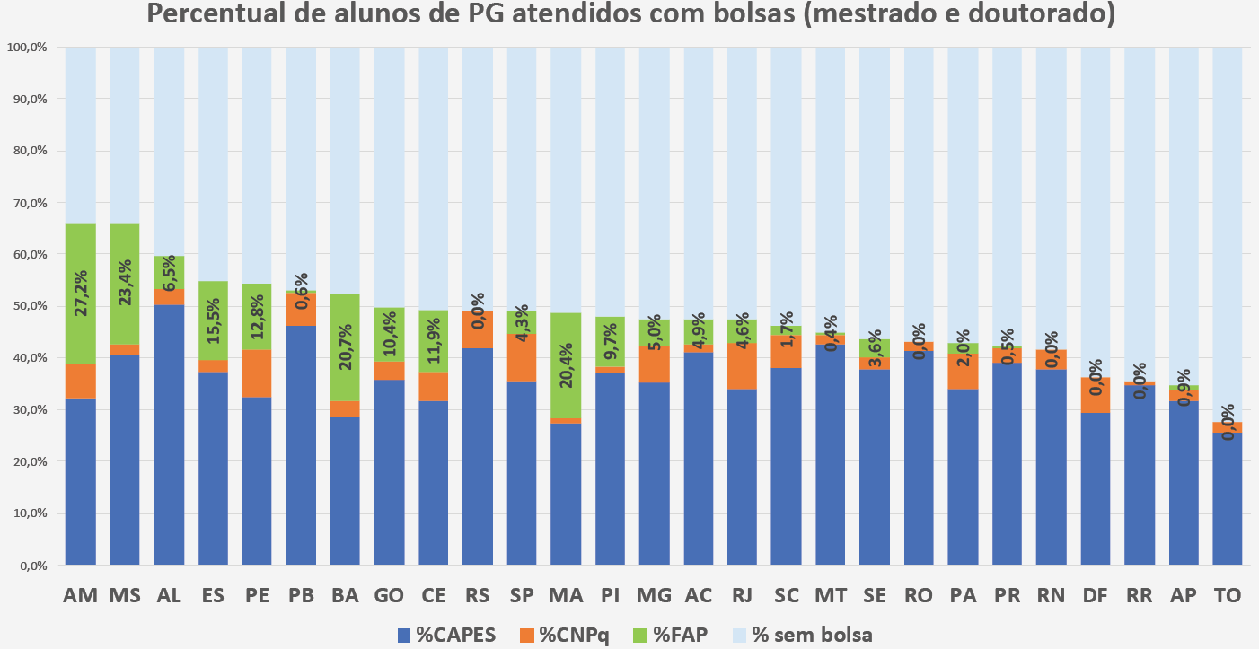
Temos Ciência para o amanhã?
Para potencial virar real e gerar Real, temos de unir forças e reverter as perdas.
A essencial ação das FAPs
Fonte: CONFAP, via https://geocapes.capes.gov.br/geocapes/; (http://dadosabertos.cnpq.br/pt_BR/organization/cnpq; (http://www.finep.gov.br/transparencia-finep/projetos-contratados-e-valores-liberados

Slide 20
Temos Ciência para o amanhã?
Para potencial virar real e gerar Real, temos de unir forças e reverter as perdas.
A essencial união da academia geradora dos insumos RH e conhecimentos com o setor produtivo
https://noticias.portaldaindustria.com.br/noticias/inovacao-e-tecnologia/conselho-diretor-do-fndct-aprova-recomendacao-de-liberacao-total-dos-recursos-de-2021/
http://portal.sbpcnet.org.br/noticias/cientistas-pedem-liberacao-total-do-fndct/

Slide 21
OBRIGADO !!
Vandick da Silva Batista
vandick.batista@icbs.ufal.br

